Slide 1
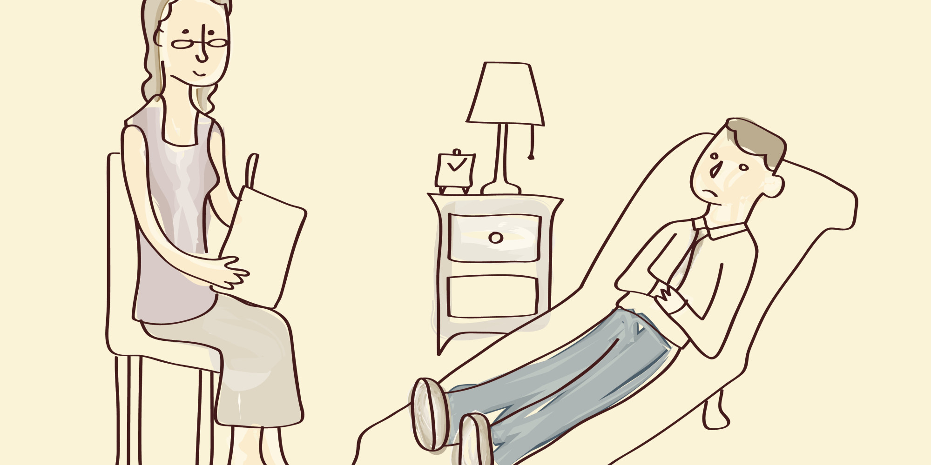
Тонкая душевная организация психики юристов из Abuse-team:
почему мы отвечаем именно так, как отвечаем

Slide 2
Abuse team
Abuse Team (Арбуза, Арбузтим, Лига Боевых Арбузов, Паладины Бахчи, сокращенно AT, АТАТАТ) — зондеркоманда ЖЖ, занимающаяся выпиливанием неправославныхюзеров, не соответствующих TOS.

Slide 3
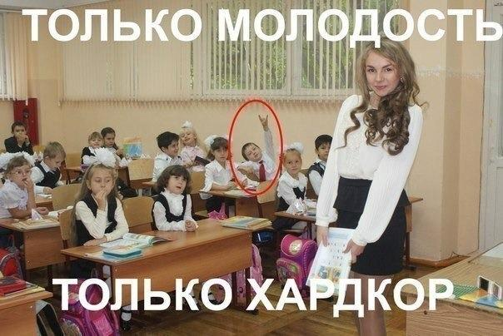
Трішки про Юсктм

Slide 4
Більше про Юсктм

Slide 5
Наша позиція
Україна – країна, де зберігають і обробляють дані
Вільний доступ до інформації
Ми підтримуємо open source
Ми підтримуємо відкриті ліцензії (GNU, Creative Commons, etc.)
Авторське право має існувати виключно для підтримання творчості
“I have to point out that if I were Ukrainian my goal would be rather different from the one stated in your message. I would want people in Ukraine to be free, in computing as well as in the rest of life”
Richard Stallman

Slide 6
Визнання
Нас стабільно не люблять правовласники, деякі вендори і юристи:
“I don’t want and cannot work with them [Juscutum] both from the point of view of corporate standards, and ethics.”
Dmytro Shymkiv, Microsoft Ukraine

Slide 7
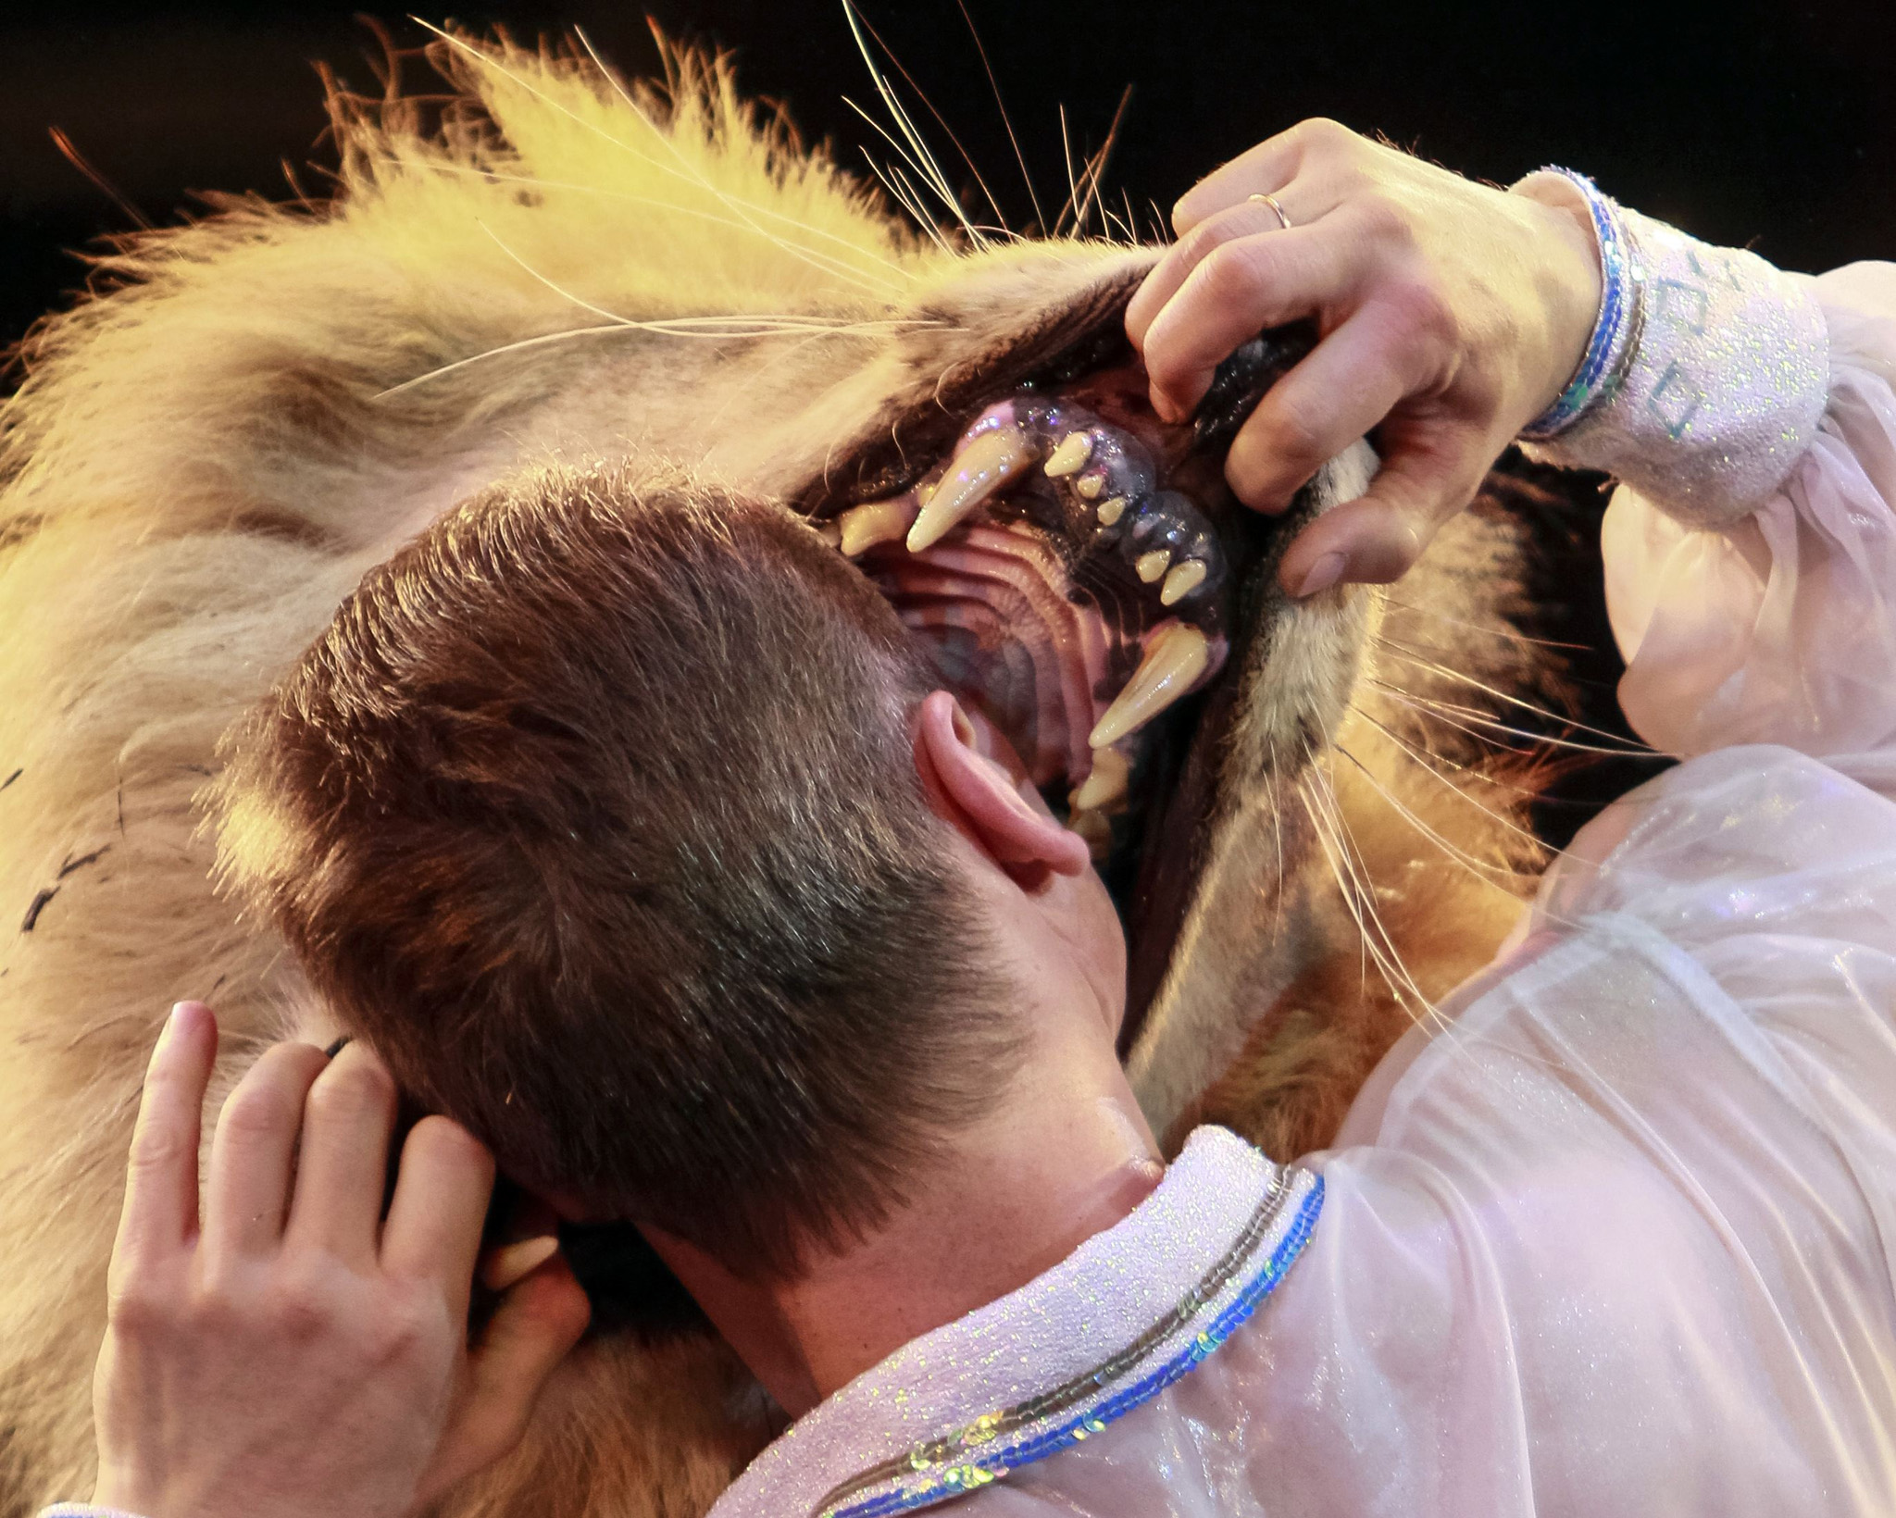
Чому ми бикуємо

Slide 8
Баланс інтересів
Репутація

Slide 9
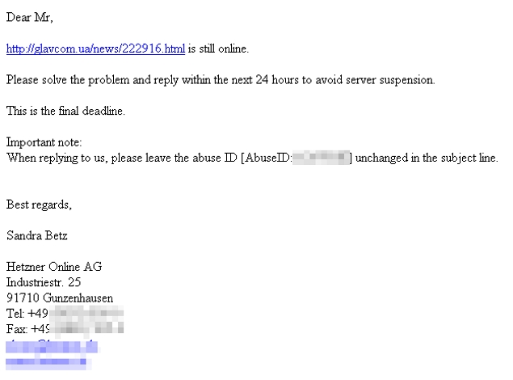
Hetzner vs. Главком

Slide 10
Hetzner TOU
6.2 The client undertakes not to publish content that may violate the rights of third parties or otherwise violate the law. The placement of erotic, pornographic, extremist material or material not deemed in good taste is not permitted. We are entitled to block access to the account of any customer who violates this.

Slide 11
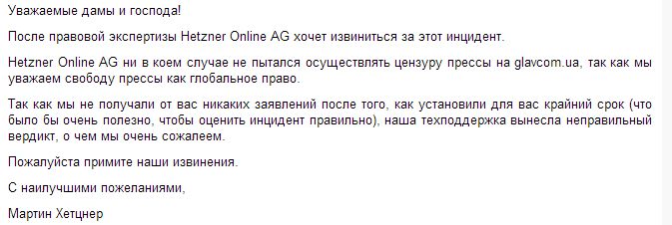
Hetzner vs. Главком

Slide 12
Запити адвокатів

Slide 13
Ч. 2 ст.24 ЗУ «Про адвокатуру та адвокатську діяльність»:
«…керівники підприємств, яким направлено адвокатський запит, зобов’язані не пізніше п’яти робочих днів з дня отримання запиту надати адвокату відповідну інформацію, копії документів, крім інформації з обмеженим доступом і копій документів, в яких міститься інформація з обмеженим доступом…»

Slide 14
Ч. 1 ст. 21 ЗУ «Про інформацію»:
«…до інформації з обмеженим доступом, серед іншого, належить конфіденційна інформація…»
Ч.2 ст.21 ЗУ «Про інформацію»:
«…конфіденційною є інформація про фізичну особу, а також інформація, доступ до якої обмежено фізичною або юридичною особою»
П.2.1 та 2.3 Політики конфіденційності хостинг провайдера/реєстратора:
«доступ до інформації про реєстранта обмежується реєстрантом, шляхом прийняття умов Політики конфіденційності»

Slide 15
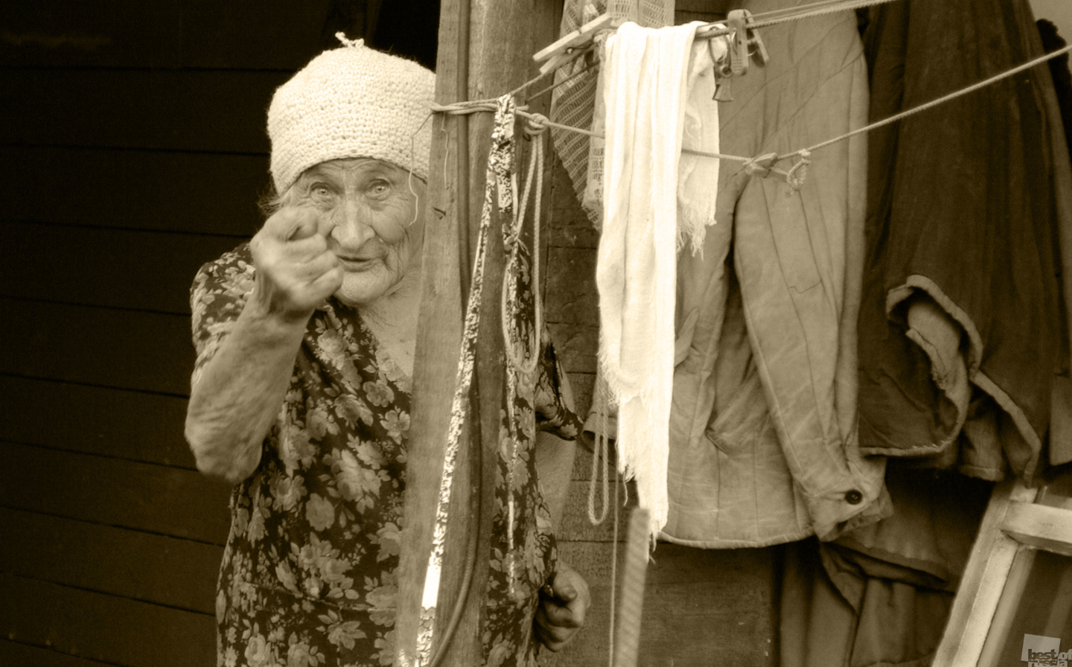
Тому by default…

Slide 16
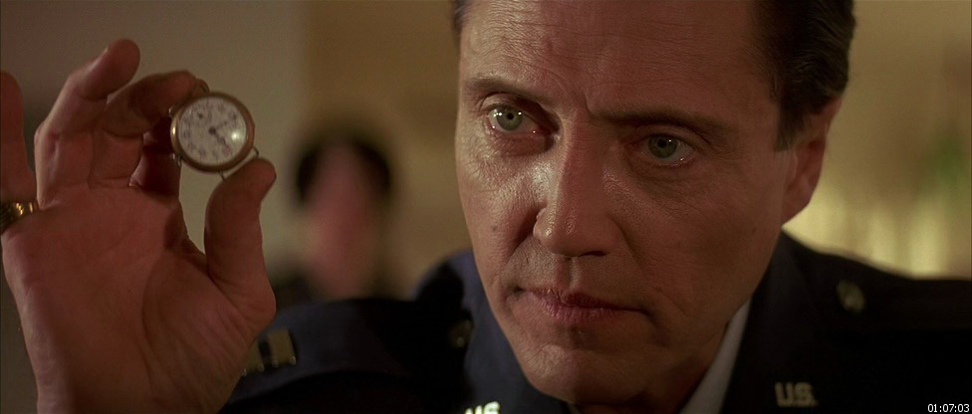
Але э один нюанс

Slide 17
Нас залучають до справи в якості відповідача
Ми надаємо інформацію про реєстранта домену
На нас покладають частину судових витрат

Slide 18
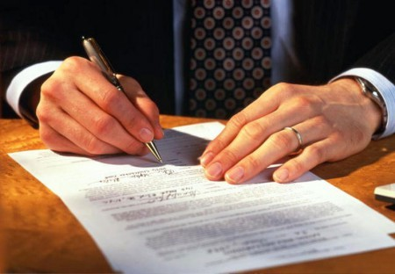
Меморандум?

Slide 19
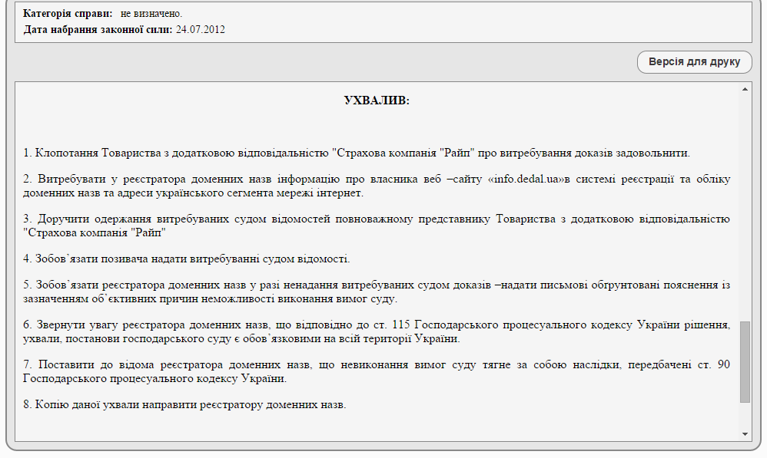

Slide 20
А ще є судді і в них теж є перелік традиційно проблемних питань…
Що таке домен?
Як працює сайт?
Хто такий реєстратор?
Можна ще раз спочатку?

Slide 21
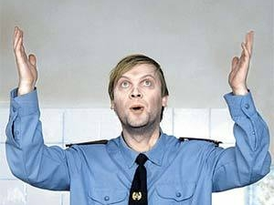
Міліцейські запити

Slide 22
Міліцейські запити
Порно
Заклики до насильства
Пропаганда війни
Порушення авторських прав
Порушення прав на ТМ

Slide 23
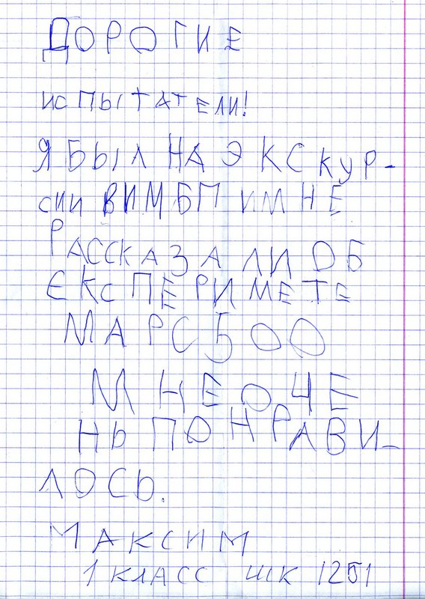
… бо недотримана форма офіційного запиту державного органу

Slide 24
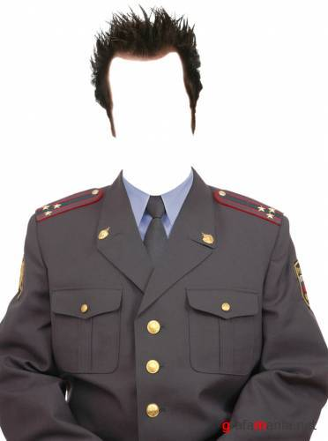
Відсутні:
підпис
печатка
номер кримінального провадження
ПІБ особи, інформацію про домени якої хочуть отримати
назва посади особи, яка звертається (хоча…)

Slide 25
"Начальник відділу захисту конституційних прав і свобод громадян управління захисту прав і свобод громадян та інтересів держави Головного управління захисту прав і свобод громадян, інтересів держави, нагляду за додержанням законів спецппідрозділами та іншими органами, які ведуть боротьбу з організованою злочинністю і корупцією"

Slide 26
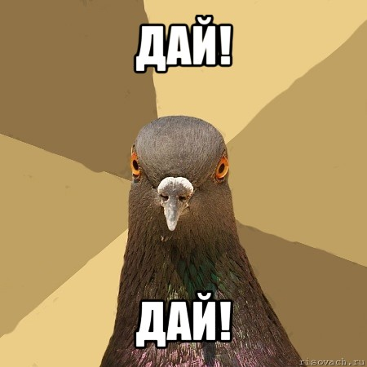
Відсутні підстави для надання інформації, або «надайте, будь ласка»

Slide 27
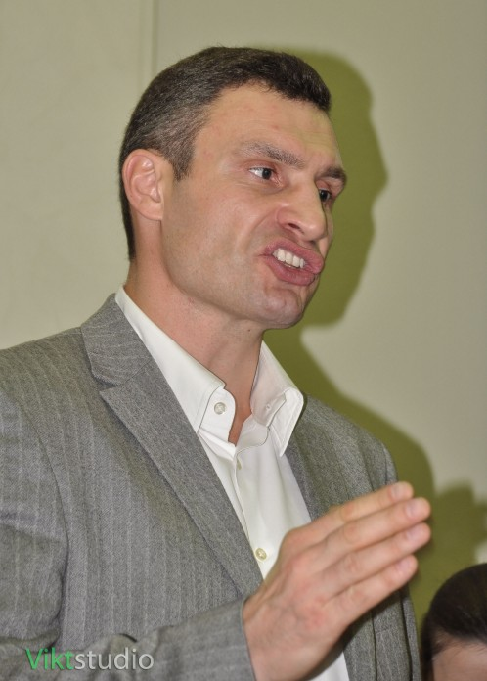
Аргументи можна формулювати по-різному…

Slide 28
Ч. 1 ст. 21 ЗУ «Про інформацію»:
«…до інформації з обмеженим доступом, серед іншого, належить конфіденційна інформація…»
Ч.2 ст.21 ЗУ «Про інформацію»:
«…конфіденційною є інформація про фізичну особу, а також інформація, доступ до якої обмежено фізичною або юридичною особою»
П.2.1 та 2.3 Політики конфіденційності хостинг провайдера/реєстратора:
«доступ до інформації про реєстранта обмежується реєстрантом, шляхом прийняття умов Політики конфіденційності»

Slide 29
П. 2.3 Політики конфіденційності:
«…можемо розкривати …., якщо це необхідно для дотримання вимог дійсного запиту державних органів, включаючи розслідування потенційних правопорушень…»

Slide 30
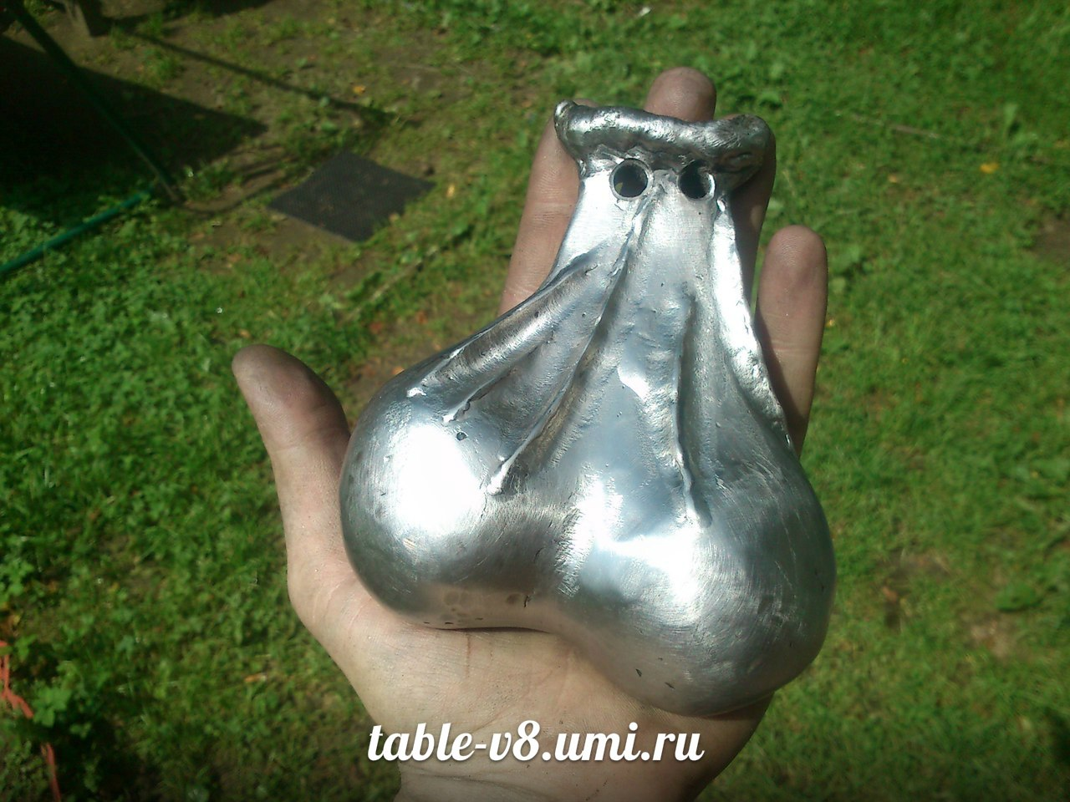
НО!

Slide 31
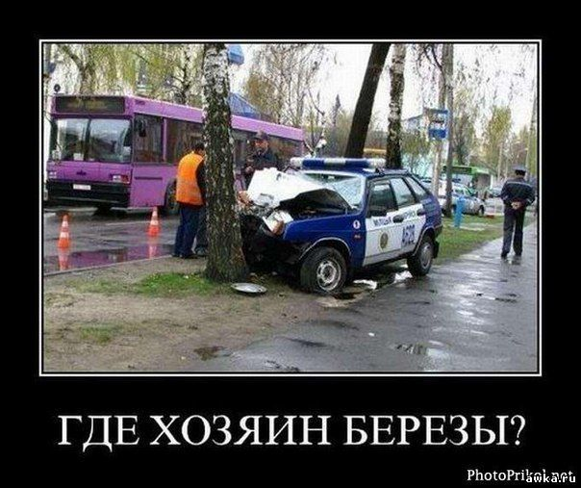
Виникає питання хто ж винен. Реєстратор, хостинг-провайдер….?

Slide 32
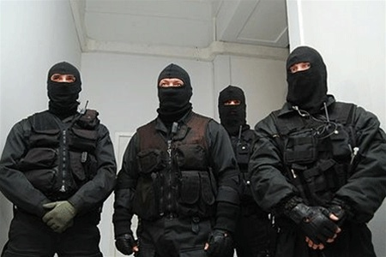
Міліцейські запити

Slide 36
Види відповідальності в мережі інтернет:
Кримінальна
Цивільна (суд)
Ніякої

Slide 37
Just few masterpieces
- It is the opinion of us and our lawyers that you are ....... morons, and that you should please go sodomize yourself with retractable batons.
- Even if we had that information, which we don't, do you really think we would provide it to you?
...and I would like to refer you to the relevant court cases. Unfortunately, our legal team partied quite heavily last night, so the only reference I can provide you with is Hцgsta Domstolen (the Swedish Supreme Court) NJA I 1996 page 79

Slide 38
«Удалите это немедленно или поговорим по-другому, в другом месте!»
А потім:
«Я не давала соглашение на распространение личной информации. Буду вынуждена обратится в органы если в течении недели мои данные с фото и видео и номером не будут изъяты с сайта!»

Slide 39
«Этот ролик запрещён для размещения на других ресурсах, если вы его не удалите то все участники этого ролика подают на вас в суд в том числе и мы как правообладатели и организаторы этого мероприятия!!!
Если вы хотите чтобы я выложил или вы сами хотите выложить наши ролики вы должны обратится к нам с письмом сейчас мы удаляем наши ролики по всему интернету те кто отказывается удалять незаконно выложенные ролики мы подаём на них в суд!!! Ролики на нашем сайт разрешённые к просмотру и распространению наших тренингов и семинаров!!!».

Slide 40
«Добрый день!
На вашем сайте размещены материалы нашего издательства. Это нарушение авторского права и ведет к уголовной ответственности.Требуем убрать все .PDF с сайта. Максимум что вы можете оставить это список книг аннотацию и ссылку на наш сайт, где эти книги можно заказать или скачать в электронном виде. Если материалы не будут удалены с вашего сайта в течении суток, мы будем вынуждены принять меры».

Slide 41
«Это правило достаточно жесткое: при попытке записать материал лекции, студент будет отчислен, а записывающее устройство передано в правоохранительные органы»

Slide 42
Поважай себе – слухай джаз

